Slide 1


স্বাগতম

Slide 2

পরিচিতি
মোঃ আব্দুল মোমিন
কম্পিউটার ডেমোঃ
মোলামগাড়ীহাট দ্বি-মুখী উচ্চ বিদ্যালয়
কালাই, জয়পুরহাট।
আইডি নং-০২
মোবাইল নং-০১৭১৮৭০৯৭১৮

Slide 3
পাঠপরিচিতি
শ্রেণীঃ ৮ম,
বিষয়ঃ কৃষি শিক্ষা
আজকের অধ্যায়ঃ বনায়ন
সময়ঃ ৫০মিনিট
তারিখঃ ০১/০২/১৪ইং

Slide 4
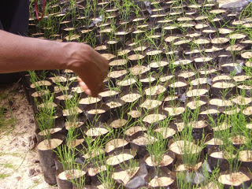
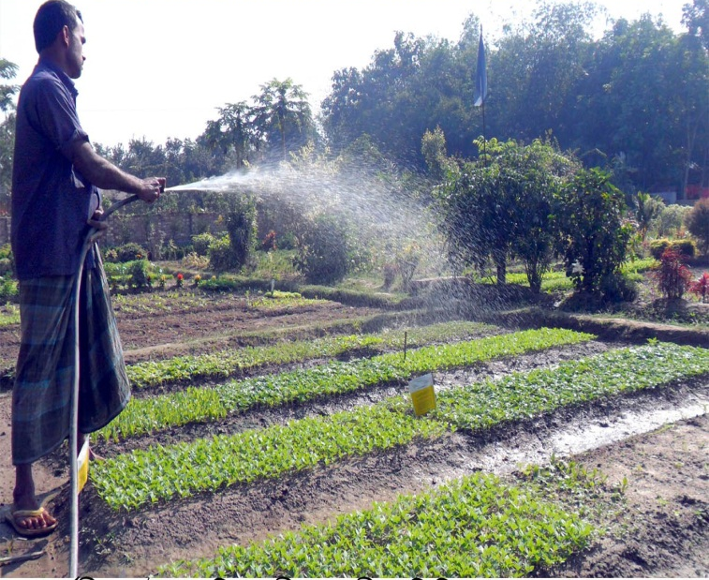
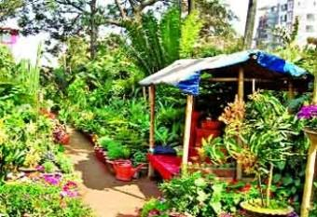
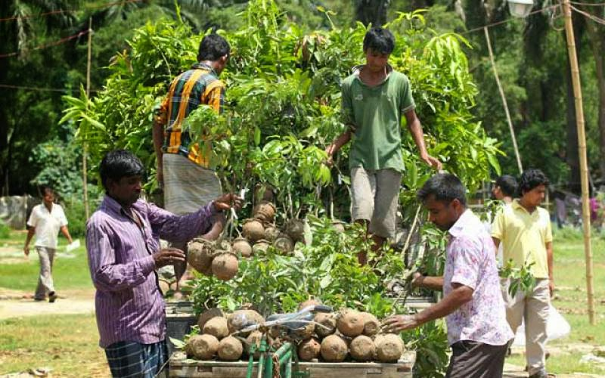
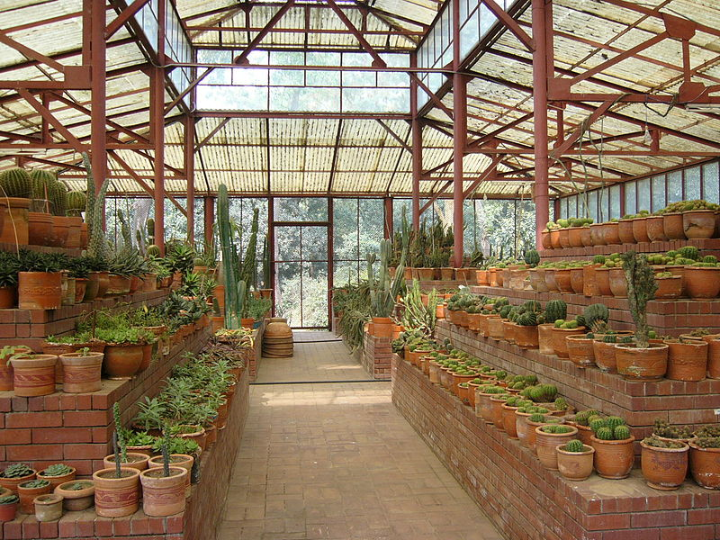
পলিব্যাগে চারা
অস্থায়ী বেডে চারার পরিচর্যা
নার্সারি
চারাগাছ বিক্রয়
স্থায়ী বেডে চারার পরিচর্যা

Slide 5
আজকের পাঠঃ ১
নার্সারি এবং কৃষিক্ষেত্রে নার্সারির অবদান।

Slide 6
শিখন ফলঃ
(১)নার্সারি কি তা বলতে পাড়বে।
(২) নার্সারি কত প্রকার বলতে পারবে।
(৩) কৃষিক্ষেত্রে নার্সারির প্রয়োজন ব্যাখ্যা করতে পারবে।

Slide 7

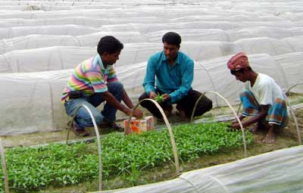
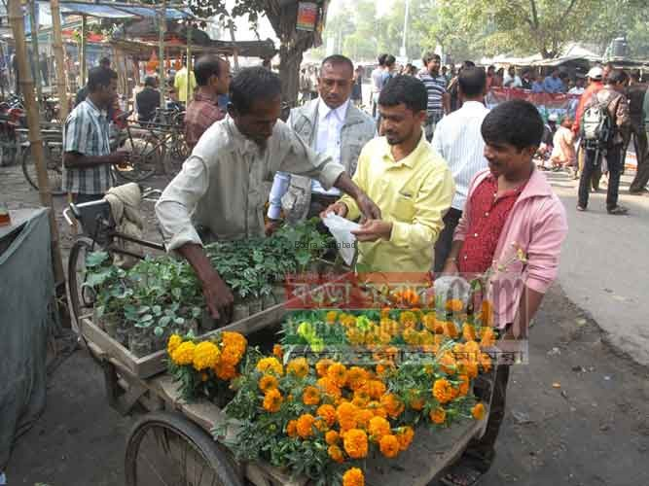
চারার পলিব্যাগ
চারার পরিচর্যা
চারাগাছের পরিচর্যা
চারাগাছ বিক্রয়

Slide 8
একক কাজঃ
নার্সারি কি ?
সময়ঃ ০৫ মিনিট

Slide 9
একক কাজের সমাধানঃ
নার্সারি হলো চারা উৎপাদন কেন্দ্র যেখানে চারা উৎপাদন করে রোপণের পূর্ব পর্যন্ত পরিচর্যা ও রক্ষনাবেক্ষণ করা হয়।

Slide 10
স্থায়ী বেডে চারা
অস্থায়ী বেডে চারা

Slide 11
জোড়ায় কাজঃ
স্থায়ী নার্সারি কিভাবে গড়ে ওঠে।
সময়ঃ ১০ মিনিট

Slide 12
জোড়ায় কাজের সমাধানঃ
আমাদের দেশে সরকারী, বেসরকারী উভয় ব্যবস্থায় স্থায়ী নার্সারি গড়ে ওঠে ।

Slide 13

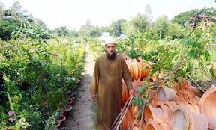
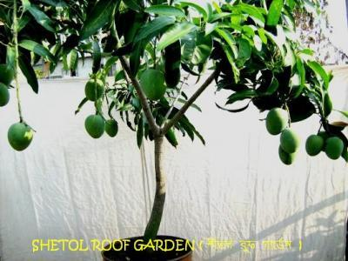
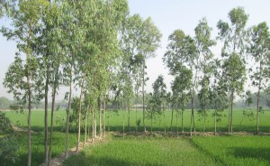
গাছের পরিচর্যা
চাষকৃত চারা বিক্রয়
সাবলম্বী ব্যাক্তি
ফলের চাষ
বনায়ন

Slide 14
দলীয় কাজঃ
কৃষিক্ষেত্রে নার্সারির প্রয়োজন ব্যাখ্যা কর।
সময়ঃ ১৫ মিনিট

Slide 15
নিন্মে কৃষিক্ষেত্রে নার্সারির প্রয়োজন ব্যাখ্যা করা হলঃ
রোপণের জন্য সব সময় নার্সারিতে সুস্থ, সবল ও সব বয়সের চারা পাওয়া যায় ।
নার্সারিতে সহজে চারার য়ত্ন নেওয়া যায়।
অল্প শ্রমে ও কম খরচে চারা তৈরি জন্য নার্সারি উপযুক্ত স্থান।
চারা বিতরণ ও বিপণন করতে সুবিধা হয়।
দলীয় কাজের সমাধানঃ

Slide 16
মূল্যায়ন
১। নার্সারি হলো-
(ক) বীজ উৎপাদন কেন্দ্র (খ)চারা উৎপাদন কেন্দ্র (গ)শস্য উৎপাদন কেন্দ্র (ঘ) বৃক্ষ উৎপাদন কেন্দ্র
২।কৃষি বনায়নের সমস্যাগুলো-
i .জনগণের অংশীদারিত্বে অনীহা
ii . প্রয়োজনীয় জমির অভাব
iii . প্রয়োজনীয় কোচের অভাব
নিচের কোনটি সঠিক?
ক . i ও ii খ . i ও iii গ . ii ও iii ঘ . i, ii ও iii .

Slide 17
বাড়ির কাজঃ
বৃক্ষ রোপনের প্রয়োজনিয়তা লিখ।

Slide 18

ধন্যবাদ
বেশি করে গাছ লাগান

